Slide 1
PROIECT FINAL
STERIE IOLANDA MARIA
EXAMEN ACREDITARE
04.10.2024

Slide 2
PARTEA 1
1. Explicați pe scurt ce sunt cerințele de business, la ce ne folosesc și cine le creează.
Cerintele de business sunt un set de documente care trebuie sa contina felul in care un anumit produs ar trebui sa functioneze, conform dorintelor clientului. Acestea se intocmesc de catre client (business analyst) si stau la baza procesului de testare.
2. Explicați diferența între un test condition și test case.
Test condition este definit ca si o functionalitate ce poate fi validata la un anumit moment; se numeste conditie de testare pentru ca reprezinta conditia pe care trebuie sa o indeplinesaca functionalitatea testata pentru a fi considerata corecta. Acesta raspunde la intrebarea :” Ce testam? ”
Test case este definit ca si un grup de pasi ce trebuie implementati pentru verficarea calitatii unei anumite functionalitati. Acesta raspunde la intrebarea :” Cum testam? ”
Ca si componente un test case are summary, preconditii, pasi de reproducere si rezultate asteptate.
3. Enumerati si explicate pe scurt etapele procesului de testare.
Acestea sunt:
a) Etapa de planificare- aceasta etapa include activitati care definesc obiectivele cu privire la testare. Se decide care parti ale aplicatiei se doreste sa fie testate. Se aloca rolurile in cadrul noii echipe.
Se definesc criteriile de intrare si criteriile de iesire. Se identifica riscurile de proiect initiale si resursele necesare. Se creeaza un plan de testare.

Slide 3
b) Etapa de analiza- raspunde la intrebarea “ce urmeaza sa testam?”, in aceasta etapa analizandu-se documentatia primita de la client, pentru a ne asigura ca intelegem si ca nu exista greseli. Tot in acesta etapa se genereaza si conditiile de testare ( ce vom testa).
c) Etapa de design- raspunde la intrebarea “cum vom testa?”. Aici se creeaza cazurile de testare si se indentifica datele de testare.
d) Etapa de implementare- raspunde la intrebarea “avem tot ce ne trebuie pentru a incepe executarea testelor?” Aici se creeaza datele de testare , validandu-se mediul de testare prin intermediul smoke testing, se priorititeaza testetele si se grupeaza pe baza obiectivelor lor.
Ne asigura ca avem tot ce ne trebuie pentru a incepe testarea propriu-zisa.
e) Etapa de executie- Aici sunt executate cazurile de testare, rezultatele sunt raportate in tool-ul in care au fost scrise testele. Se raporteaza bug-urile/defectele/fault-urile. Dupa fixarea bug-urilor se face retestarea lor.
Tot in aceasta etapa se face si testarea de regresie , pentru a ne asigura ca schimbarile facute, nu au avut un impact negativ asupra functionalitatilor existente.
f) Etapa de inchidere- In aceasta etapa se evalueaza criteriile de iesire; se reevalueaza task-urile ramase deschise si bug-urile; iar apoi se inhid , se predau si arhiveaza materialele de testare.
Se genereaza un raport de inchidere a testarii (test summary report) si se trimite catre stakeholders.

Slide 4
4. Explicați diferența între retesting și regression testing.
Atat retesting , cat si regression testing sunt tipuri de testare facute in urma schimbarilor. Insa diferenta este ca retesting se concentreaza pe a revalida o functionalitate care anterior a fost evaluata ca fiind incorecta (pentru a ne asigura ca acum are comportamentul asteptat) , iar regression testing se concentreaza pe functionalitati care anterior au fost confirmate ca si corecte si pentru a ne asigura ca acestea in continuare se ridica la nivelul asteptarilor clientului.
5. Explicați diferența între functional testing și non-functional testing.
Testarea functionala verifica daca produsul isi indeplineste functiile, iar testarea non-functionala verifica atributele care descriu cat de bine isi indeplineste sistemul functiile ( eficienta, mentenanta, transferabilitate, etc.)
Testarea functionala raspunde la intrebarea “ce trebuie sa faca produsul?” , iar cea non-functionala raspunde la intrebarea “cum trebuie sa se comporte produsul?”.
6. Explicați diferența între blackbox testing și whitebox testing
Blackbox testing reprezinta o testare fara acces la cod.
Tehnicile de testare Blackbox mai sunt numite si tehnici de testare bazate pe specificatii si sunt o modalitate prin care putem sa generam conditii de testare , cazuri de testare sau date de testare pe baza unei analize a documentatiei care sta la baza testarii. Asta include atat testarea functionala cat si testarea non-functionala.
Whitebox testing reprezinta o testare cu rulare de cod. Este o tehnica de testare dinamica prin intermediul careia se valideaza codul.

Slide 5
7. Enumerați tehnicile de testare și grupați-le în funcție de categorie (blackbox, whitebox, experience-based).
Tehnicile de testare se impart in: testare statica (testare fara rulare de cod) si testare dinamica (testare cu rulare de cod).
Tehnicile de testare dinamica se impart in:
· Black-box testing-Equivalence Partitioning - Boundary Value Analysis ( 2 point and 3 point BVA)
- State Transition Testing
- Decision Table Testing
· White-box testing - Statement Coverage
-Decision Coverage
· Experience-based testing -Testare ad hoc
- Ghicirea erorilor
- Testare exploratorie
8. Explicați diferența între verification și validation.
Verificarea se concentreaza pe felul in care produsul este construit. Este un tip de testare proactiva care se face cu scopul de a evalua materialele care stau la baza testarii ( cerinte, cod, teste,planuri de testare) pentru a ne asigura ca produsul este construit in mod corect. Raspunde la intrebarea “Construiesc produsul asa cum trebuie?”.
Validarea se concentreaza pe felul in care produsul functioneaza. Este un tip de testare reactiva care se face cu scopul de a evalua produsul finit si a ne asigura ca acesta indeplineste cerintele de business si nevoile utilizatorului. Raspunde la intrebarea “Este produsul corect? ”.

Slide 6
9. Explicați diferența între positive testing și negative testing și dați câte un exemplu din fiecare
Testarea pozitiva inseamna testarea sistemului cu valori pe care ar trebuie sa le poata procesa, iar testarea negativa insemana testarea cu valori pe care sistemul nu ar trebui sa le poata procesa in mod normal pentru a ne asigura ca aceste valori sunt intr-adevar respinse si nu cauzeaza un crash al sistemului.
Exemplu testare pozitiva: cand se introduc date de autentificare corecte, in cadrul unei aplicatii
.
Exemplu testare negative: cand se introduc in mod voit date de autentificare incorecte pentru a verifica functionalitatea sistemului ( daca acesta raspunde asa cum dorim in cazul de fata ).
10. Enumerați și explicați pe scurt nivelurile de testare
Cele 4 niveluri de testare sunt:
Acceptance Testing – evalueaza comportamentul produsului si verifica felul in care acesta indeplineste nevoile clientului/utilizatorului.
System Testing – evalueaza comportamentul si capabilitatea sistemului ca un tot untar, tinand cont de comportamentul end-to-end al functionalitatilor pe care sistemul trebuie sa le execute si de comportamentul non-functional asteptat al acelor taskuri.
Integration Testing – testeaza interactiunile dintre componente (component integration testing) si sistem (system integration testing).
Unit Testing – testarea celor mai mici bucati funtionale dintr-o aplicatie.

Slide 7
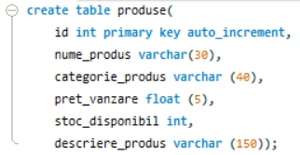
PARTEA II
VARIANTA 3
Această variantă trebuie să conțină următoarele componente:
- Instrucțiuni DDL (cel puțin una dintre CREATE, ALTER, DROP, TRUNCATE)
- Instrucțiuni de DML (INSERT, DELETE, UPDATE)
- Instruțiuni DQL (select all, select câteva coloane, filtrare cu where, filtrări cu like, filtrări cu AND și OR, funcții agregate, filtrări pe funcții agregate, joinuri - inner join, left join, right join, cross join, limite, order by, chei primare, chei secundare)
- OPTIONAL (ofera bonus la examen) - folosirea subquery-urilor
Fiecare instrucțiune va trebui să aibă asociată o explicație a scenariului pe care l-ați acoperit.
De asemenea, fiecare două tabele legate prin chei primare și chei secundare vor trebui să aibă atașată o explicație legată de felu
l în care acestea sunt legate (care e cheia primară, care e cheia secundară) și respectiv care e relația între cele două tabele (1:1, 1,n, n,n).
Creare baza de date
Creare tabela produse

Slide 8
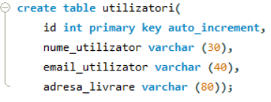
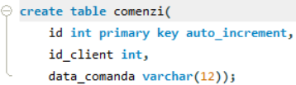
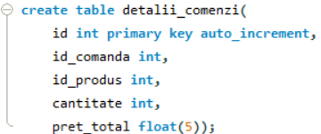
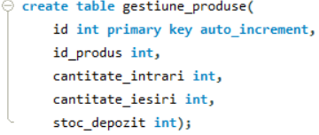


Creare tabela utilizatori
Creare tabela comenzi
Creare tabela detalii
comenzi
Creare tabela gestiune
produse
Foreign keys
Coloana id_produs din tabela comenzi face referinta catre coloana id din tabela produse .
Relatia intre cele doua tabele este 1:1
Coloana id_comanda din tabela detalii_comenzi face referinta catre coloana id din tabela comenzi
Relatia intre cele doua tabele este 1:1
Coloana id_produs din tabela gestiune_produse face referinta catre coloana id din tabela produse
Relatia intre cele doua tabele este 1:1
Coloana id_client din tabela comenzi face referinta catre coloana id din tabela utilizatori
Relatia intre cele doua tabele este 1:1

Slide 9
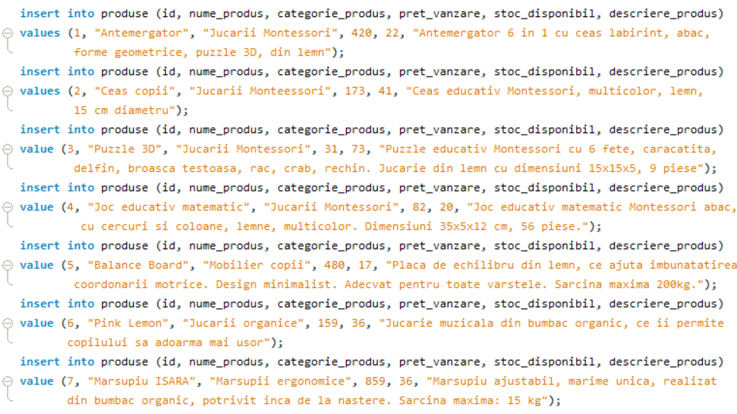
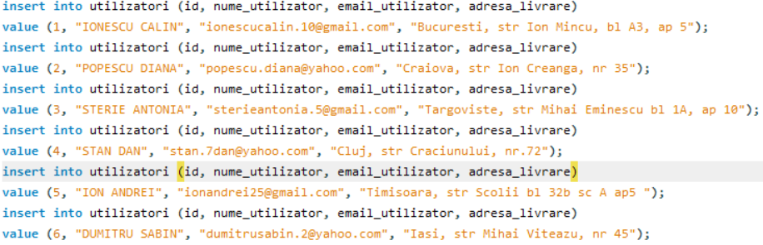
Inserate date tabela produse
Inserare date tabela utilizatori

Slide 10
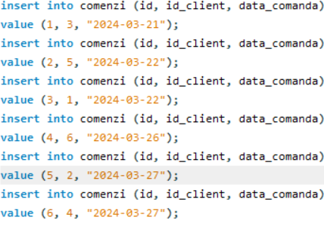
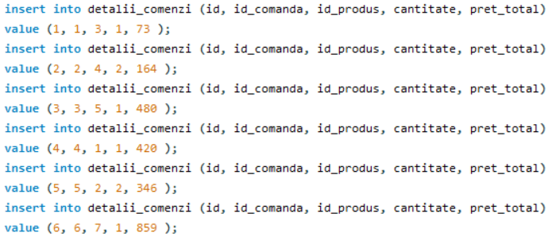
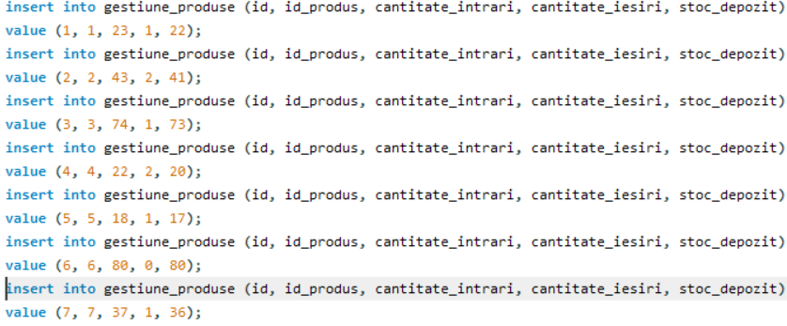
Inserare date tabela comenzi
Inserare date tabela detalii_comenzi
Inserare date tabela gestiune_produse

Slide 11

Schimbarea tipului variabilei din varchar in date
Schimbarea dimensiunii maxime a denumirii variabilei descriere_produs
Update al pretului de vanzare a produsului cu id 1 din tabela produse
Update al pretului comenzi cu id 4
Afisare tabela produse
Stergerea comenzii cu id 3 din tabela detalii comenzi
Afisarea email-lui si adresa de livrare a utilizatorilor
Afisarea numelui produselor cu pretul de vanzare mai mic decat 100 din tabela produse

Slide 12
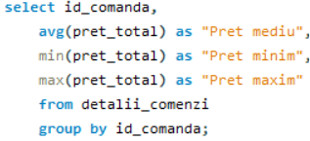
Afisarea produselor cu pret de vanzare cuprins intre 100 si 200
Afisarea produselor unde pretul de vanzare nu este mai mare de 450 sau stocul disponibil este mai mic decat 50 si fac parte din categoria produselor ce incep cu “Jucarii”
Numaram cati utilizatori avem
Afisarea datei ultimelor comenzi
Afisare pretului mediu/comanda din tabela detalii comenzi
Calcularea valorii totale a comenzilor
Afisarea id-ului comenzilor minime, medii si maxime din tabela detalii comanda

Slide 13
SUBQUERI
Afisarea numelui si pretului de vanzare a produselor cu pretul de vanzare peste medie.
Afisarea produselor comune dintre tabela produse si tabela detalii comenzi
Afisarea produselor din tabela produse ce se regasesc si in tabela detalii comenzi
Afisarea produselor din tabela detalii comenzi ce se regasesc si in tabela produse
Afisarea numelor produselor si pretul de vanzare din tabela produse si tabela gestiune produse

Slide 14
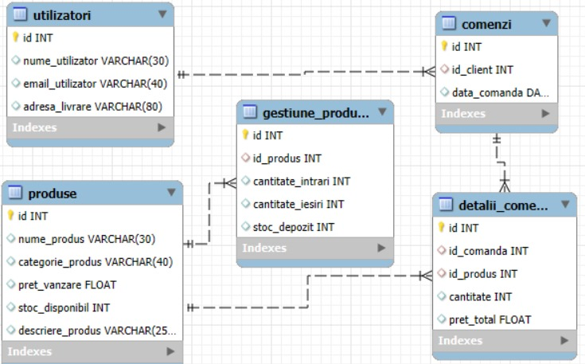
Schema reverse engineer

Slide 15
MULTUMESC ECHIPEI IT FACTORY PENTRU INDRUMARE SI SUPORT!
link GitHub https://github.com/IolandaSterie/Myshop

